Slide 1
Нива и видове тестване

Slide 2
Нива на тестване
Component testing
Integration testing
System testing
Acceptance testing

Slide 3
Component testing
Тестване на всеки един компонент поотделно.
Не е нужно всички компоненти от системата да са завършени.
Предотваратява външно влияние над тествания компонент.

Slide 4
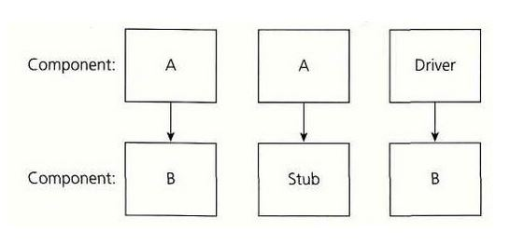
Component testing
Stub – Извиква се от компонента който ще бъде тестван (“А” извиква “Stub”).
Driver – Извиква компонента който ще бъде тестван (“Driver” извиква “B”).

Slide 5
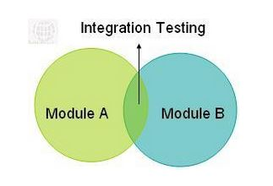
Integration testing
Тестване на взаимната работа на отделните компоненти.
Тестване на интерфейсите и взаимоотношенията между компонентите

Slide 6
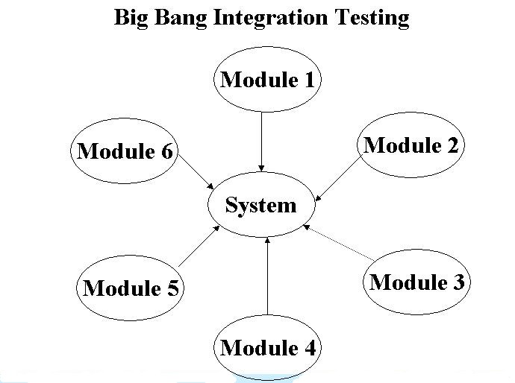
The Big Bang integration testing
The Big Bang approach – всички компоненти са интегрирани едновремнно и тестването започва след това.
Всички компоненти се разглеждат като едно.

Slide 7
System testing
Проверяваме дали поведението на системата отговаря на системните изисквания.
Целта е да се уверим че произведения продукт отговаря на очакванията и изискванията на клиента / потребителя.

Slide 8
System testing
Системното тестване се извършва в среда максимално близа до клиентската среда.
Системното тестване не трябва да се извършва директно на клиентската среда (UAT) – по време на тестването клиентските данни и среда могат да се овредят.

Slide 9

Acceptance testing
Тестване от гледната точка на потребителя.
Често клиентът се включва в тази фаза на тестването:
Лесни за разбиране от клиента тестове.
Тестването се извършва на среда близка до клиентската (UAT) или направо на нея.

Slide 10
Acceptance testing
User Acceptance test – тестване на функционалноста и използваемоста на сайта.
Operational Acceptance test – проверява се дали системата отговаря на операционните изисквания (бек-ъп на бази данни, възстановяване на данни, възстановяване на сайта и др.)

Slide 11
Видове тестване
Risk-Based testing
Functional testing
Non-functional testing
Structural testing
Re-testing and Regression testing

Slide 12
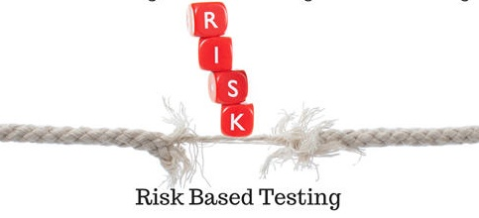
Risk-based testing
Риск – вероятноста да се появи какъвто и да е неблагоприятен или нежелан ефект.
Риск-базираното тестване се извършва в на базата на приоритизация – определят се по-важните тестове и се изпълняват по-напред.

Slide 13
Risk-based приоритизиране
Product Quality Risk – проблеми свързани с качеството на системата.
Project Planing Risk – проблеми които могат да доведат до забавяне на проекта.
Фактори за приоритизация:
Вероятността да се появяват проблеми.
Въздейстивето което биха оказали проявилите се проблеми.

Slide 14
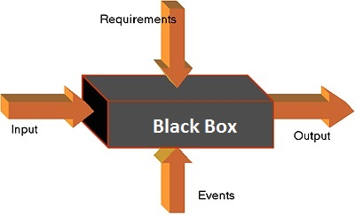
Functional testing
Тестване на входно-изходните харектеристики на продукта.
Black box техниката се ползва за функционално тестване.

Slide 15
Functional testing
Функционалните тестове са базирани на функционалните изисквания зададени от клиента.
Software Requirements Specifications (SRS) – документът в който са записани функционалните изисквания.
Добре е да има поне по 1 тест за всяко изискване.

Slide 16
Non-functional Testing
Performance test – проверява се бързодействието и времето за отговор.
Load test – проверява се поведението на сайта при повишаване на натоварването:
Повишаване на потребителите.
Повишаване на броя на извършваните задачи.

Slide 17
Non-functional Testing
Stress test - проверява се поведението на сайта при свръх натоварване. Системата обикновенно се натоварва докато блокира.
Security test – търсят се потенциални ниши през които могат да се извършат хакерски атаки.

Slide 18
Non-functional Testing
Stability test – средно време на проваляне на системата, честота на проваляне.
Compatibility test – проверяваме за съвместимост с дадени системи (ОС, браузъри и др.)
Usability test – проверяваме лесно ли се използва сиситемата, лесно ли се научава и лесно ли се разбира.

Slide 19

Non-functional Testing
Accessibility testing – проверява се дали системата е използваема от потребители със специфични увреждания.

Slide 20
Re-test и Regression test
След като е намерен и оправен даден проблем, системата трябва да се ре-тества:
За да се провери дали наистина е отстранен проблема.

Slide 21
Re-test и Regression test
Regression test – ретестване на системата, за да се провери дали не са се появили нови бъгове следствие на:
Промени по сиситемата.
Поправяне на бъгове.
Извършва се на всички тестови нива.

Slide 22
Regression test cases
Регрешън тестовете могат да бъдат изпълнявани много често.
Регрешън тестове се правят всеки път когато има:
Поправяне на бъг.
Промяна по кода.
Нова функционалност.

Slide 23

Въпроси

Slide 24
Задачи за домашно
Напишете Regression test сюита (не повече от 10 теста), който има за цел бързо да се изтества най-основната функционалност на сайта http://qa.soft-intellect.com/
Pages.
Posts.
Media.

